Slide 1
과제
QUIZ : Fill in the answer to the question in the PPT
- Deadline : 2018-03-30 12:00 pm
- File name : [your_student ID][your name].pptx
- email : kiun91@hotmail.com
- email subject : [Graphics][your student ID] [your name]
Homework : Develop Your 2D Game with Unity.
- Submission : Unity Code (Zip project folder), Manual (PPT)
- Interesting programs are publicly available on the Internet
under the name of the submitter.
- Do not use copyrighted images, etc.
- File name : [title of game][your student ID] [your name].pptx
- email : kiun91@hotmail.com
- email subject : [Graphics] [your_student_ID] [your name]
- Deadline : 2018-04-12 12:00 am

Slide 2
Sprite를 import하고자 할 때 (게임에 이미지를 집어넣고자 할때)
탐색기에서 이미지를 Project View로 Drag & Drop
→ 이미지 아이콘이 생김
이미지 아이콘을 클릭하여 Inspector View를 Open
Texture Type을 Sprite (2D and UI)로 설정
→ 이미지의 크기를 조절하고자 할 경우 Pixel Per Unit을 조절
이미지 아이콘을 Scene View에 Drag & Drop
적절한 이름을 정하고, Rigidbody / Collider 등을 적용

Slide 3
이미지 파일의 크기
그림 파일의 크기
→ 1000 x 1000
Sprite
→ 1 unit당 pixel 수 결정 : Pixel Per Unit
Camera
→ 카메라에 표시하는 unit의 수 : Size
세로 사이즈의 반의 크기는 1 Unit
Default : 5 → 세로로 10개의 1x1 큐브를 그릴 수 있음
화면 크기
→ 800 x 600

Slide 4
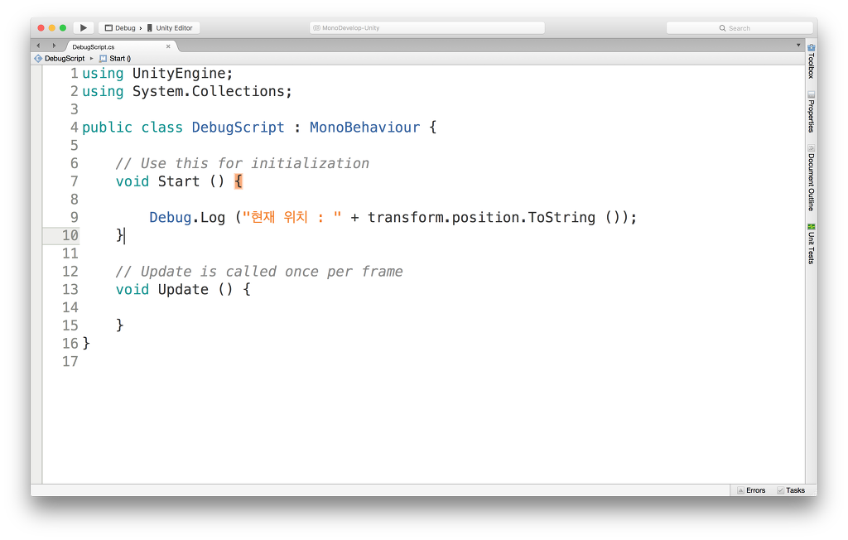
Script Debugging

Slide 5
How to Obtain Collision Event
void OnCollisionEnter2D(Collision2D collision)

Slide 6
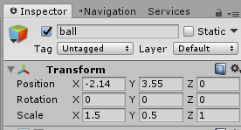
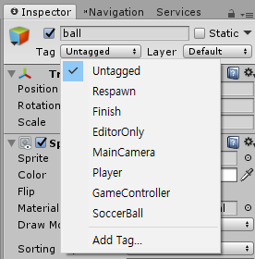
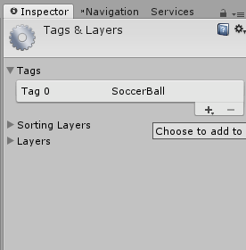
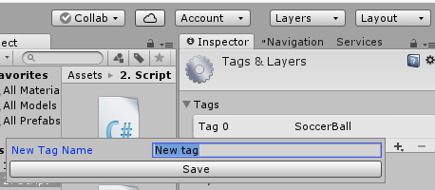
How to Access GameObject in Script

Slide 7
How to Access GameObject in Script (continue)
using System.Collections;
using System.Collections.Generic;
using UnityEngine;
public class BallCollision : MonoBehaviour {
// Use this for initialization
private int collisionCount = 0;
void Start () {
Debug.Log("Start to detect collision");
}
void OnCollisionEnter2D(Collision2D collision)
{
if (collision.gameObject.tag.Equals("SoccerBall"))
{
BallCollision.collisionCount++;
}
}
}

Slide 8
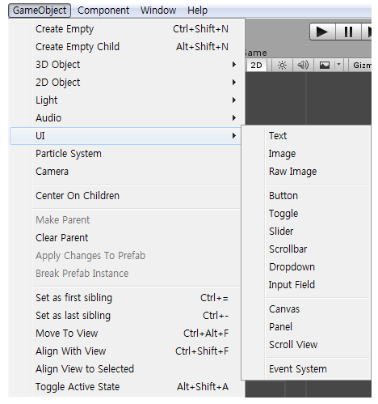
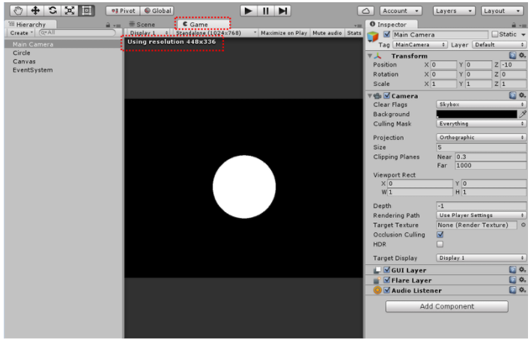
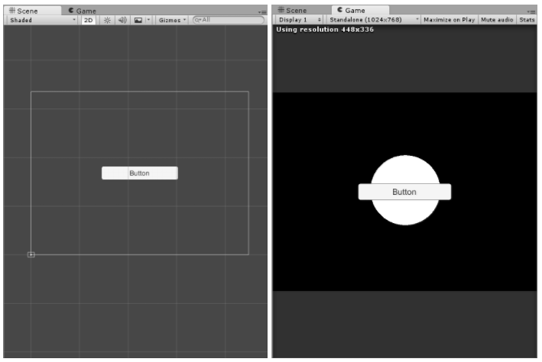
UI & Canvas
화면에 Text, 버튼, 토글, 슬라이드 메뉴패널 등을 추가하고 싶을 때 사용할 수 있는 UI System
UI GameObject는 항상 Canvas의 Child로 추가됨
Canvas ← 그림 그리는 곳
Camera와 관계없이 특정 위치에 표시됨
Scene View에서는 Canvas의 크기가 엄청 크게 보이나, 게임을 실행하면 화면에
입혀져서 보임

Slide 9
Ball2
낙하 운동
Ball1
낙하 운동
상하좌우 이동
4변 안에서만 이동

Slide 10
GameObjects
- Wall x 2
- Top x 1
- Bottom x 1
- Bar x 1 Color : Dark Gray
W x H : 2.5 x 0.5
- Ball1 Color : White
W x H : 1 x 1
- Ball2 Color : White
W x H : 1.5 x 05
Color : White
Thickness : 0.1

Slide 11
02. Ball
Q1. Ball에 추가해야 할 Component는 무엇인가?
Q2. Rigidbody 2D를 추가하지 않고 실행하면 일어나는 현상은 무엇인가?
Q3. Collider 2D로 적절한 것은 무엇인가?
Q4. Collider 2D를 추가하지 않고 실행하면 일어나는 현상은 무엇인가?
Q5. Ball의 크기를 0.5 가로 세로 각각 0.5로 맞추기 위해서는 무엇을 해야 하나?

Slide 12
02. Ball (Continued)
Q6. Rigidbody의 Body type으로 무엇이 적당할 까?
1) Dynamic 2) Kinematic 3) Static
Q7. Ball의 Bounce가 계속 일어나게 하려면 어떻게 해야 하나?
Q8. Collider를 수정하지 않고 Ball의 가로세로 길이의 비를 다르게 하면 어떤 일이 일어나는가?

Slide 13
02. Ball (Continued)
Q9. 가로세로비가 다른 Ball에 가장 적절한 Collider는 무엇인가?
Q10. 충돌 횟수를 Count하기 위한 스크립트를 작성하시오.

Slide 14
03. Bar
Q1. Bar에 추가해야 할 Component는 무엇인가?
Q2. Rigidbody 2D를 추가하지 않고 실행하면 일어나는 현상은 무엇인가?
Q3. Collider 2D로 적절한 것은 무엇인가?
Q4. Collider 2D를 추가하지 않고 실행하면 일어나는 현상은 무엇인가?
Q5. Ball의 크기를 2.5 가로 세로 각각 0.5로 맞추기 위해서는 무엇을 해야 하나?

Slide 15
03. Bar
Q6. 키보드의 좌우 화살표 버튼이 클릭될 때 Bar가 좌우로 움직이도록 하는 스크립트를 작성하시오.
Q7. Bar의 위치를 벽면 영역 안으로만 움직이게 하도록 스크립트를 작성하시오.

Slide 16
04. Game Control
Q1. Game에서 Score를 화면에 표시하는 방법을 고안하시오.
Q2. 특정 조건에 이르면 게임을 멈추고, 계속 할지 여부를 묻는 방법을 고안하시오.

